Slide 1
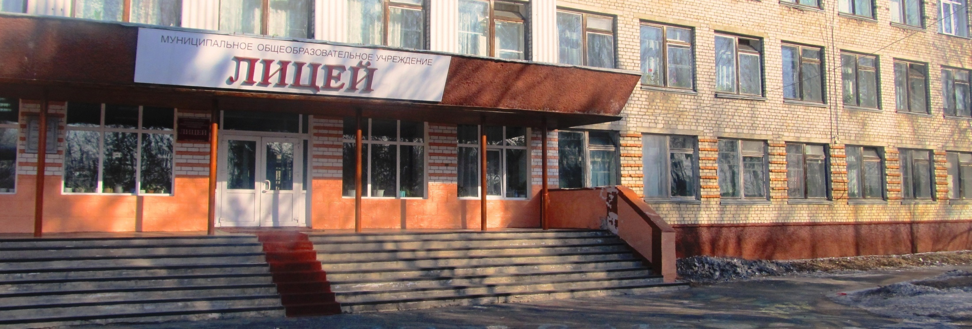
Муниципальное общеобразовательное бюджетное учреждение Лицей города Зеи
2017

Slide 2
Реализация проекта «Школа бизнеса» как средство профессионального самоопределения обучающихся

Slide 3
Актуальность проекта
Без полноценного экономического образования сегодня невозможно обеспечить включение человека в такие социальные группы, как семья, трудовой коллектив и некоторые другие.
Идея проекта предлагает концептуальную новизну решения проблемы – введение экономического образования в школе, но не просто на теоретическом уровне, а с важной практической составляющей.

Slide 4
Цель проекта - реализация инновационной программы дополнительного экономического образования «Школа бизнеса» для отработки новых технологий и экономического содержания обучения и воспитания.
Цель программы - способствовать профессиональному самоопределению учащихся, формированию личности, развивать интеллектуальные и практические умения учеников в области предпринимательства и экономики.

Slide 5
Особенности образовательной программы «Школа бизнеса»
глубокая практическая направленность
межпредметные связи
практические разработка бизнес - плана

Slide 6
Информационная встреча с обучающимися

Slide 7
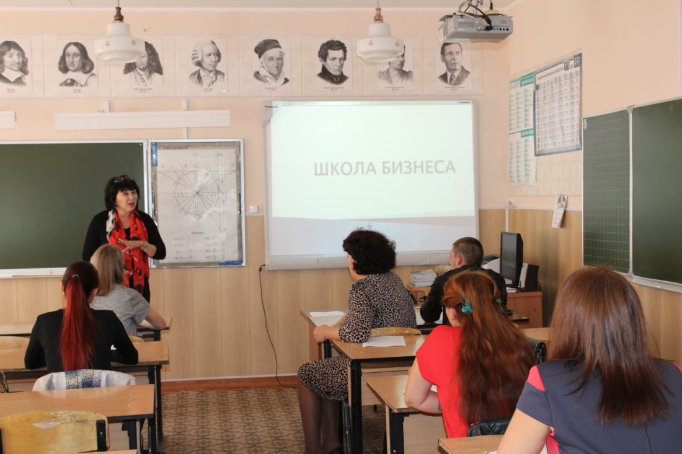
Встреча неработающей молодежи города с директором Центра занятости населения

Slide 8
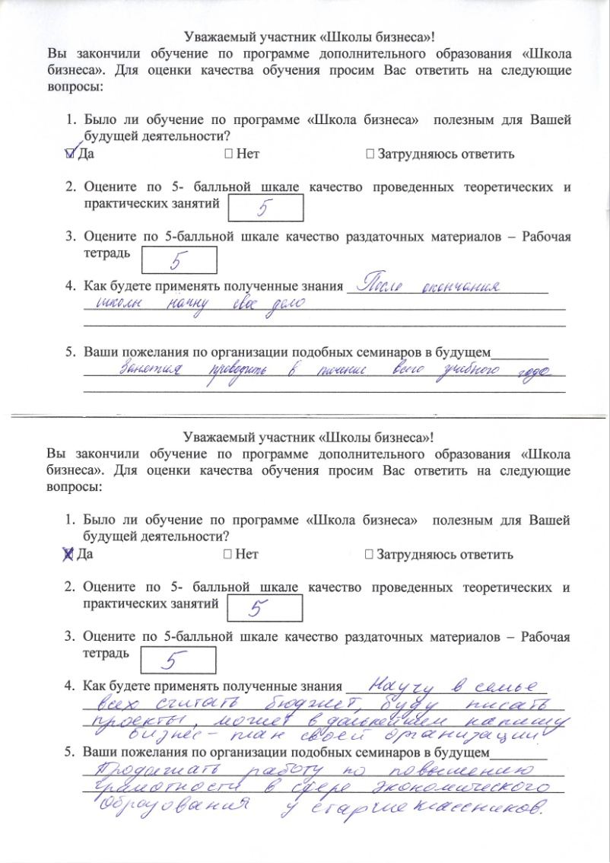
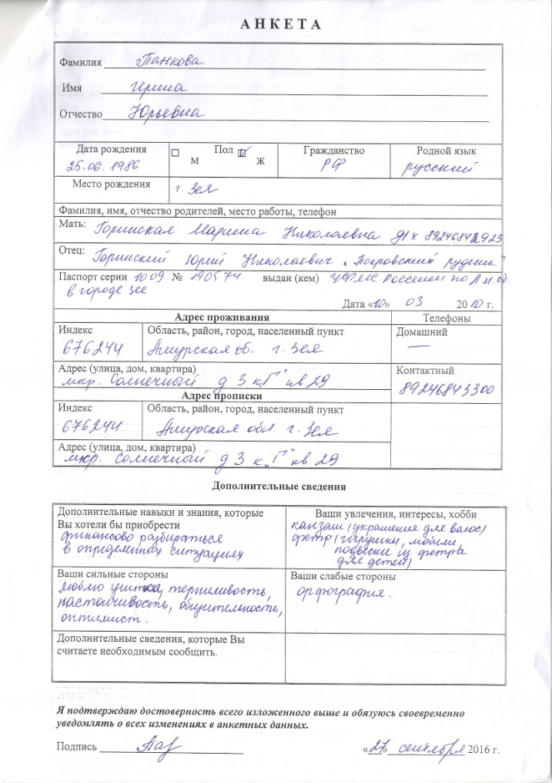
Анкеты

Slide 9
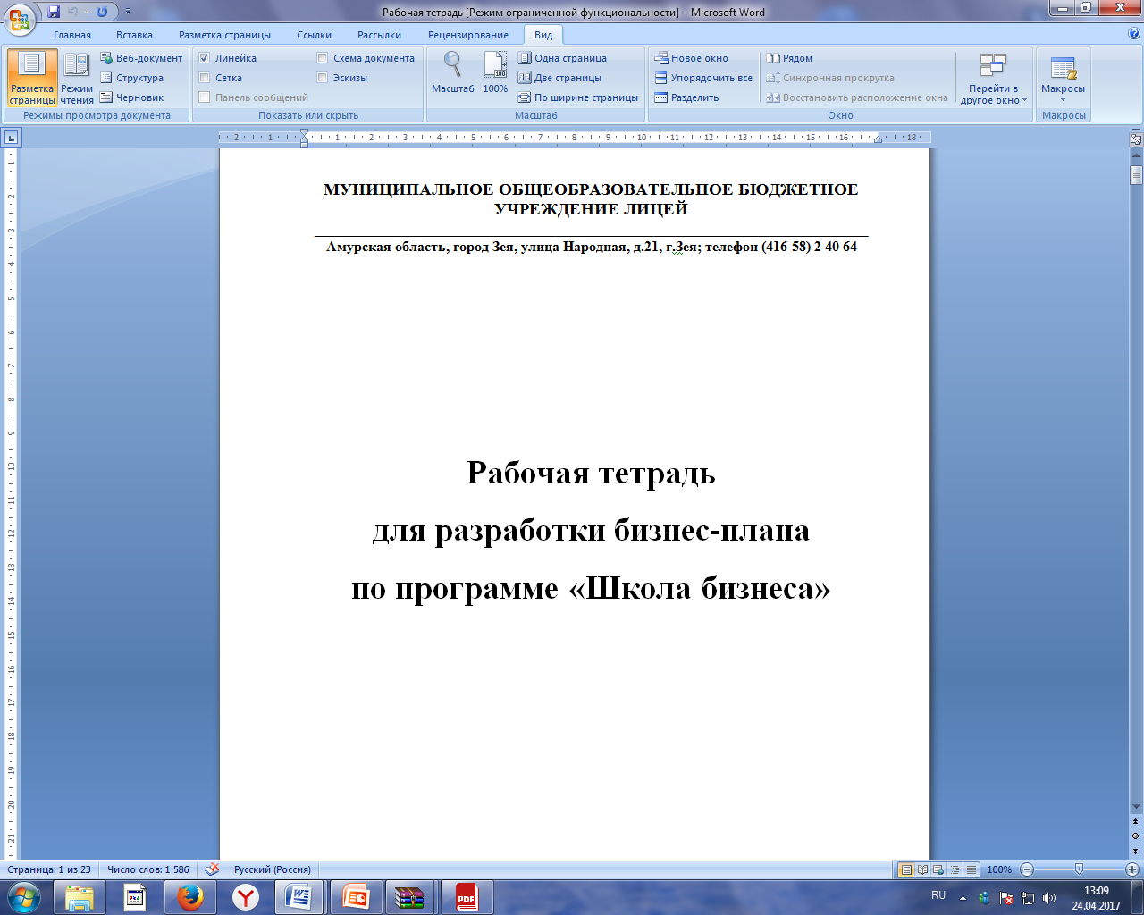

Slide 10
Содержание рабочей тетради
Пояснительная записка 3
Содержание бизнес-плана 4
Алгоритм создания собственного дела 5
Титульный лист бизнес-плана 6
Резюме бизнес-плана 7
Описание продукции (услуги) 9
Маркетинговый план 11
Производственный план 16
Организационный план 19
Анализ рисков 20
Финансовый план 21
Эффективность проекта 23

Slide 11
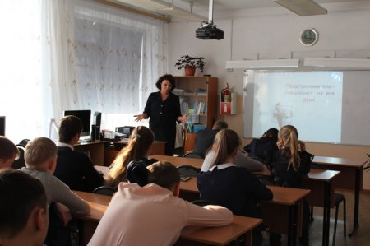
Занятие в микрогруппе
Общее занятие

Slide 12
Репетиция защиты проектов

Slide 16
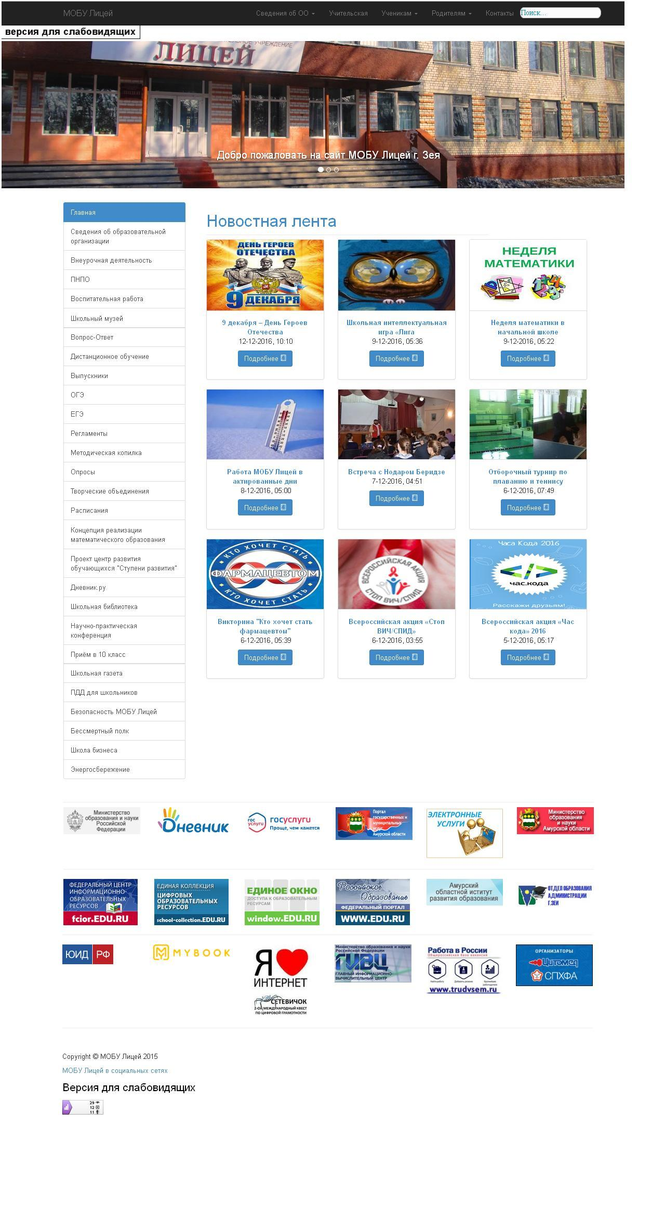
Тиражирование инновационного опыта сайт МОБУ Лицей города Зеи: zeya-liceum.ru

Slide 17
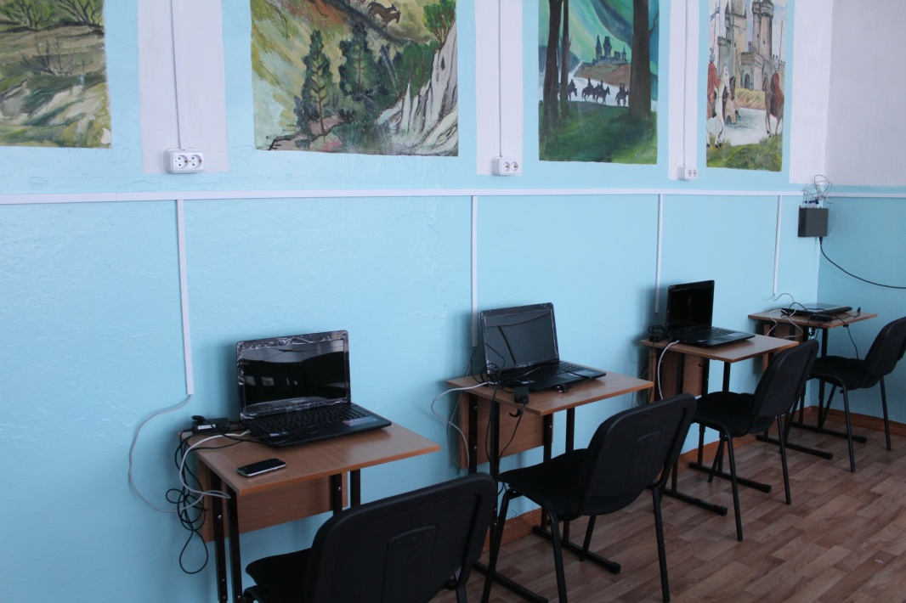
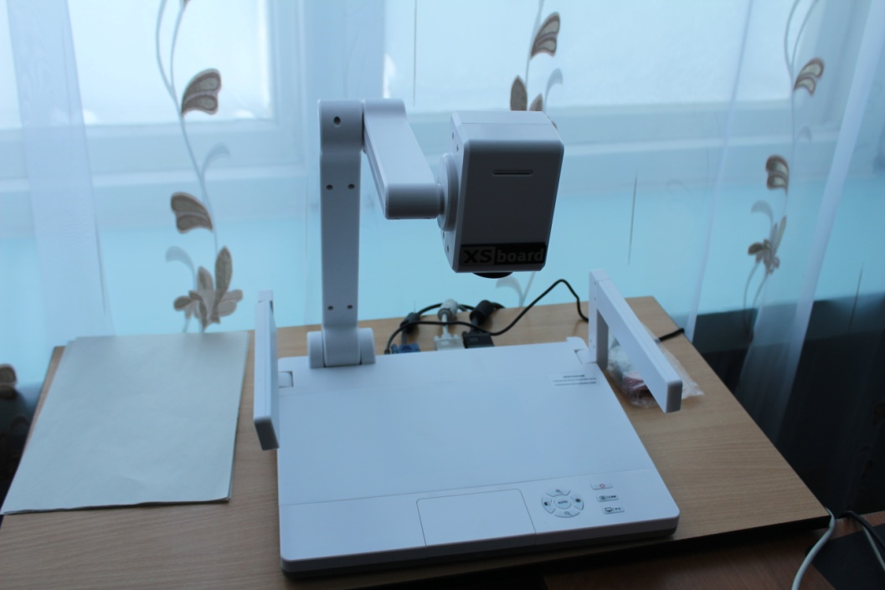
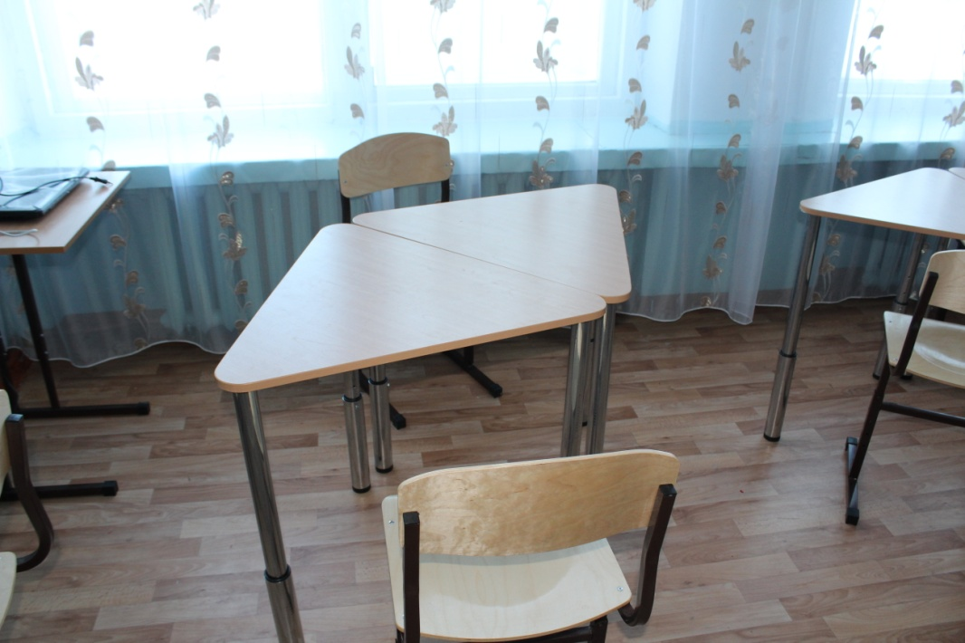

Slide 18
Реализация проекта «Центр развития обучающихся СТУПЕНИ РАЗВИТИЯ»

Slide 19
Цель проекта: Разработка и апробация комплексной модели на базе МОБУ Лицей Центра для психолого-педагогического сопровождения процесса непрерывного развития детей с разными образовательными потребностями (одаренными, детьми группы «учебного риска», детьми с ограниченными возможностями здоровья)

Slide 20
обучающиеся
одаренные
с ОВЗ
Группа «учебного риска»

Slide 21
Специализированный кабинет

Slide 22
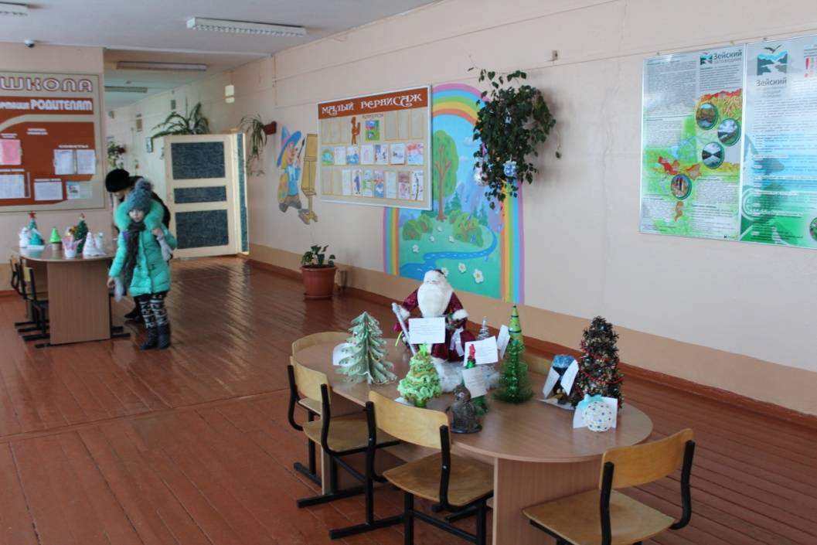

Slide 23
1 направление -общешкольная интеллектуальная игра «Лига знаний»

Slide 24
2 направление - проведение творческих мастерских и интеллектуально-познавательных занятий

Slide 25
Проведение творческих мастерских и интеллектуально-познавательных занятий

Slide 26
Проведение творческих мастерских и интеллектуально-познавательных занятий

Slide 27
3 направление - проект «Шахматы для всех»

Slide 28
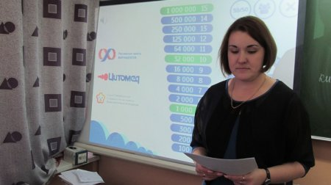
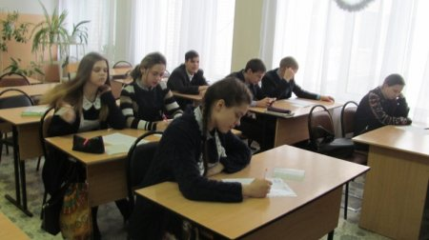
4 направление – участие в предметных конкурсах

Slide 29
5 направление – обучение детей с ОВЗ
Индивидуальные учебные планы;
Дистанционное обучение;
Внеурочная деятельность (в рамках введения ФГОС НОО для обучающихся с ОВЗ)

Slide 30
6 направление – «Родителям о детях»
Мастер-классы;
Мини родительские собрания;
Индивидуальные беседы и т.д.

Slide 31
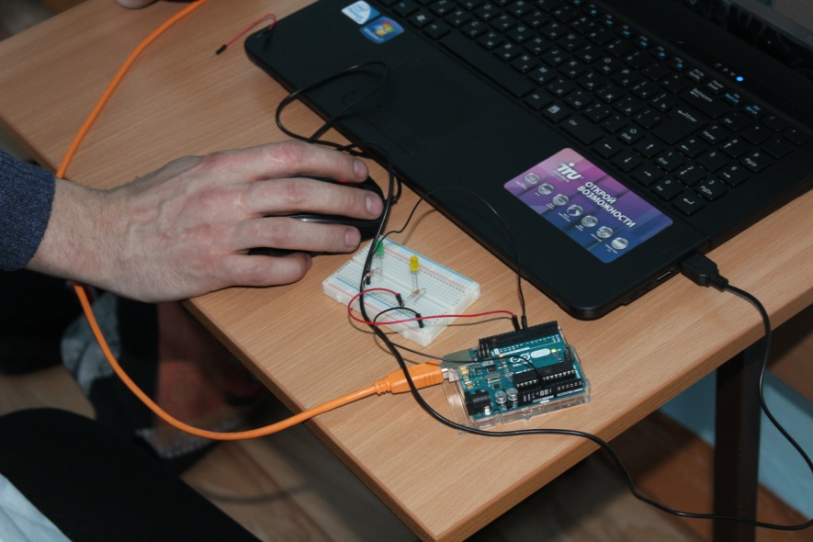
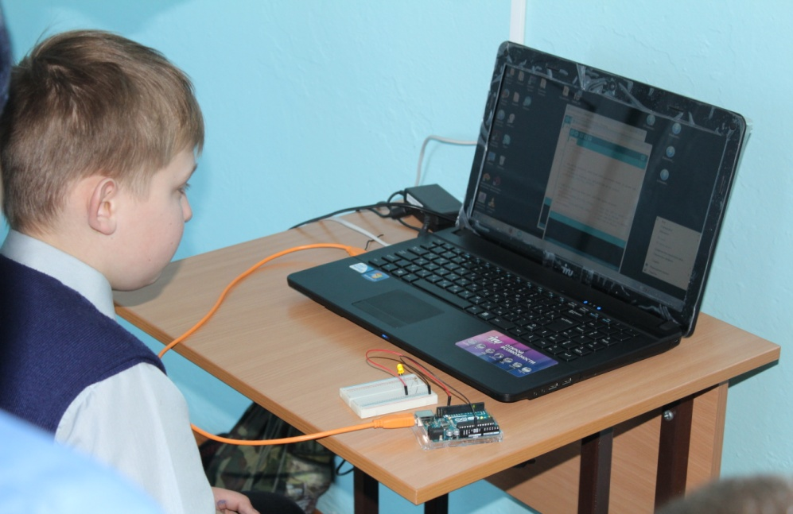
7 направление – кружок «Робототехника»

Slide 32
Спасибо за внимание!

